Slide 1

Comprendre le cheminement de lecture d’une personne avec troubles DYS
Vincent Aniort & Patricia Loubet

Slide 2

Un trouble qui passe inaperçu
« Au collège et lycée je ne m'étais pas aperçue de mon problème car je réussissais à compenser en apprenant par cœur mes leçons. »
« Mais en sciences il faut comprendre et donner du sens. C’est en arrivant à l‘IUT avec beaucoup de maths et de l’électronique que j'ai eu besoin de donner sens. Mes résultats ont chuté et on s’est aperçu de mon trouble. »
➔ FATIGUE / STRESS

Slide 3
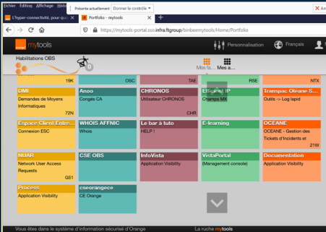
Astuces pour se repérer
Elle a catégorisé les appli par colonne de couleur. Ce qui lui permet d’aller plus vite en cartographiant visuellement ce tableau :
« l’appli Océane je sais commence par O et CHRONOS est au milieu »
Mais elle n’a jamais pensé de classer par ordre de priorité pour faire moins d’effort mnémotechnique
Arrive souvent du manque de recul car ont du mal à changer une habitude
Notes:
A classé par couleur pour éviter de lire et va savoir quelle couleur a son application
Et je sais que je me concentre sur le blanc
CHRONOS est celui au milieu = repère géographique et Oceane commence par un O
Jamais pensé de classer par ordre de priorité et va le changer

Slide 4
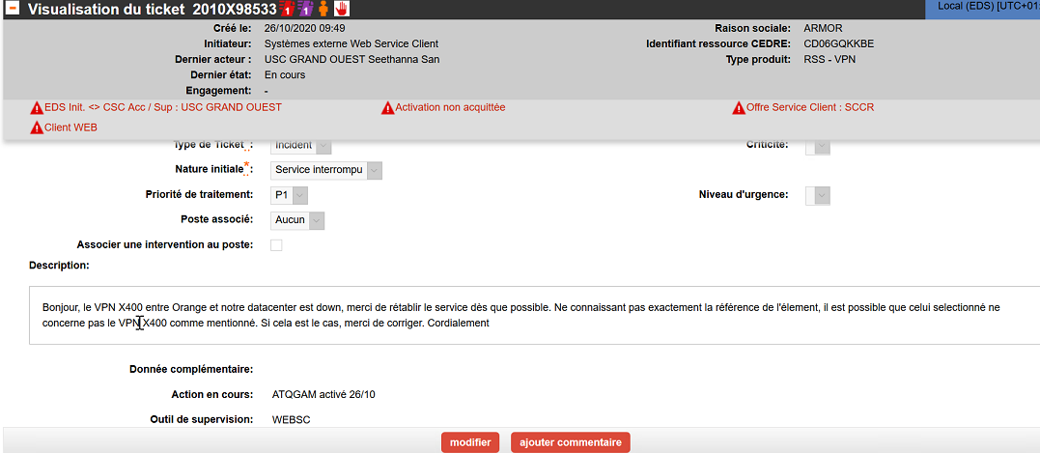
Contexte : texte à comprendre

Slide 5
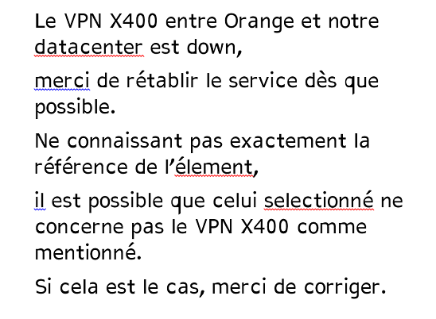
Astuce pour arriver à comprendre le contenu
Le texte a été copié-collé dans Word pour le triturer
« Je supprime ce qui n’est pas nécessaire et je vais faire des paquets pour faire des toute petites phrases »
« Je vais faire un dessin pour comprendre et retenir » (diapo suivante)
« 2e phrase ne sert pas je la supprime »
« j'ai du mal avec les phrases avec plusieurs sujets »
Notes:
Je supprime pas nécessaire et je faire des paquets pour faire des toute petites phrases
Je vais faire un dessin pour comprendre et retenir sans avoir à relire cette phrase
Comprendre que leur VPN entre nous Orange et Datacenter est down
Comprendre et me rappeler sans avoir à relire cette phrase
Quand je fais des efforts j'oublie ce qui était dit avant et je suis obligée de relire => perte de temps
Du coup avec le dessin je peux passer à la phrase suivante
2e phrase ne sert pas je la supprime
3e phase tu vas mettre le nom de l'application pour avoir la référence : WASA (référence) action entre parenthèse
La 3e phrase lue assez vite mais le sens je mets du temps à l'avoir. Bien espacé et bonne police mais le fait de la lire et de bien me concentrer : plus de 4 fois pour la lire
2 façons de lire : lire sans rien comprendre : mot pas compris le sens et je vais relire pour comprendre le sens des mots
j'ai du mal avec les phrases avec plusieurs sujets
Et je mets l'action : (Sélection, du bon VPNX400) mais garde quand même phrase entière avant

Slide 6
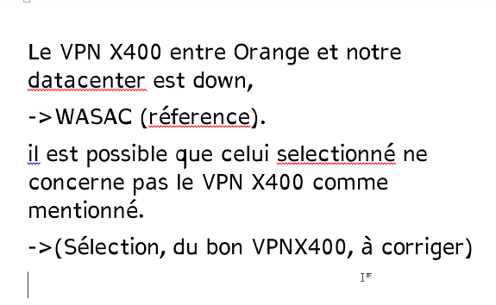
Solution trouvée par son prof : usage algorithme
Son prof lui demande d’appliquer la méthode algorithme
Comment elle procède :
« Quand on commence un exo on a un problème avec une description et sa demande » ;
« Avec la technique de l’algorithme c'est de séparer les phrases ce qui me permet de savoir quelle application est à utiliser pour chercher la solution pour le client »
Elle met les actions à faire avec une identité visuelle « -> » ce qui lui permet d’aller directement dessus pour relire (guide visuel)
Notes:
En conversation : pas de langage technique dans une conversation et pas beaucoup de négation ou des choses imbriquées et là je fais un schéma pour mettre des blocs de phrases parce que le client à ce pb alors je fais ça en utilisation algorythme : SI - TANT QUE - ALORS
Je dois utiliser X et dans quel ordre

Slide 7
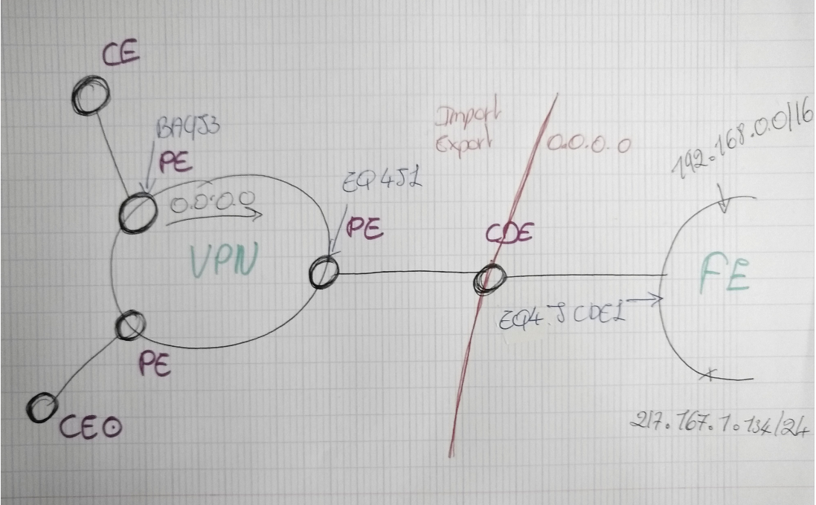
Finis son déchiffrage par un croquis
Notes:
En conversation : pas de langage technique dans une conversation et pas beaucoup de négation ou des choses imbriquées et là je fais un schéma pour mettre des blocs de phrases parce que le client à ce pb alors je fais ça en utilisation algotythme : SI - TANT QUE - ALORS
Je dois utiliser X et dans quel ordre

Slide 8
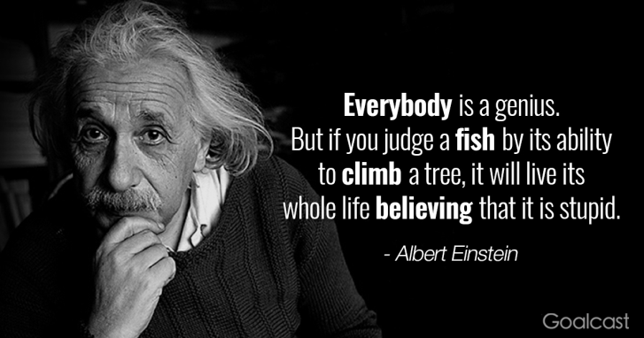
Merci
Présentation réalisée par Patricia Loubet et Vincent Aniort

